Slide 1
TRƯỜNG TIỂU HỌC PHÚC LỢI
TIẾNG VIỆT

Slide 2

01

Slide 3




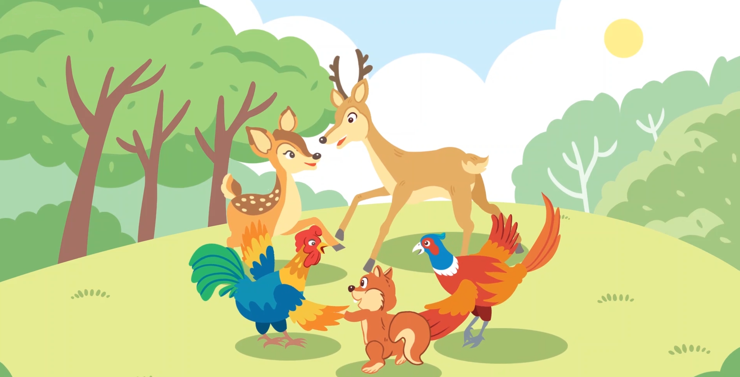







Slide 4
TIẾT 3

Slide 5
5
Chọn từ ngữ để hoàn thiện câu và viết câu vào vở.
nhảy nhót
gây gổ
hát
tốt bụng
chăm chỉ
a. Mấy chú chim sẻ đang trên cành cây.
(…)
b. Người nào hay thì sẽ không có bạn bè.
(…)

Slide 6

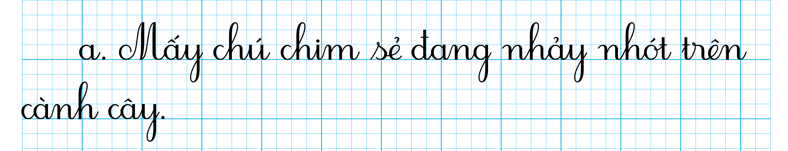
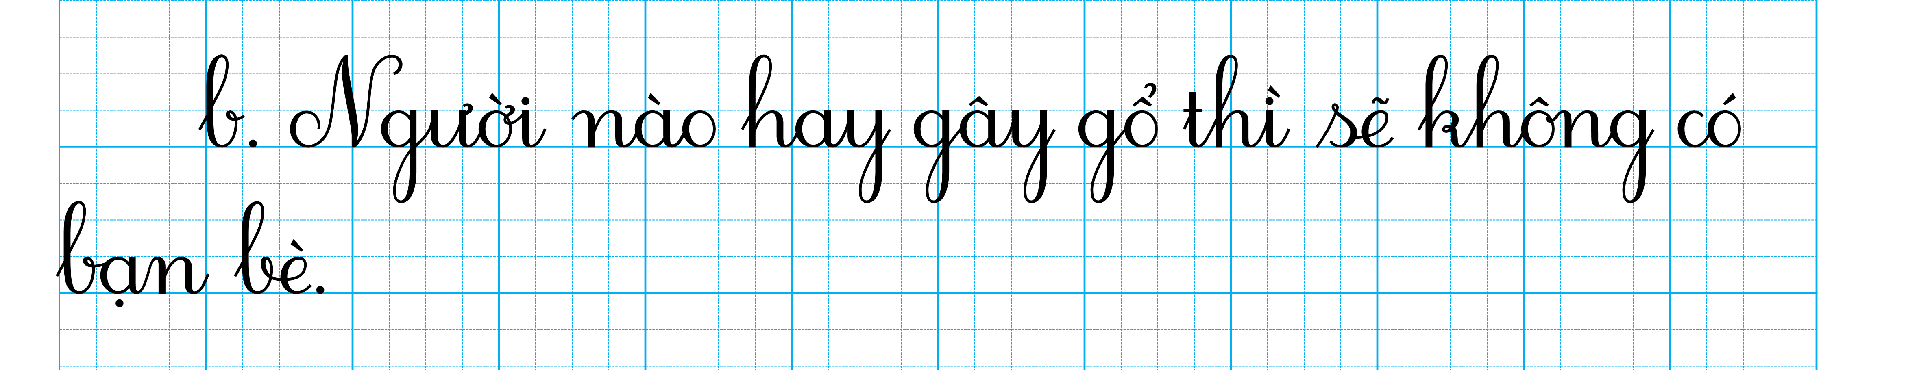
VIẾT
Lùi 1 ô
Lùi 1 ô

Slide 7
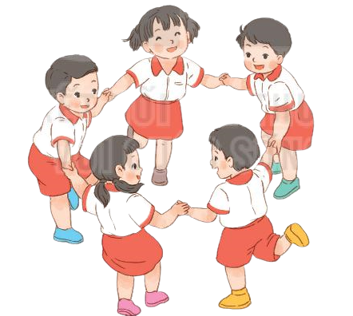
6
Quan sát tranh và dùng từ ngữ trong khung để nói theo tranh
gây gổ
bạn bè
chơi
Notes:
Các bạn nhỏ đang chơi trò xếp thành vòng tròn bạn bè.

Slide 8
TIẾT 4

Slide 9
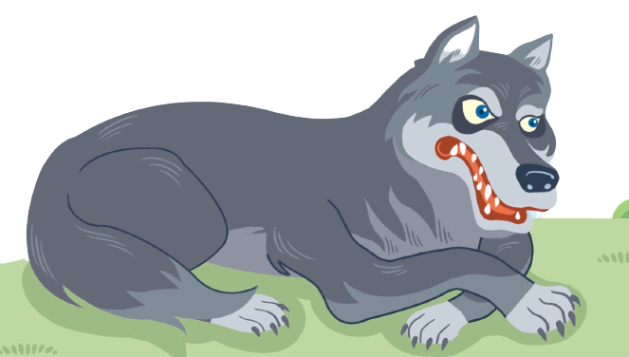
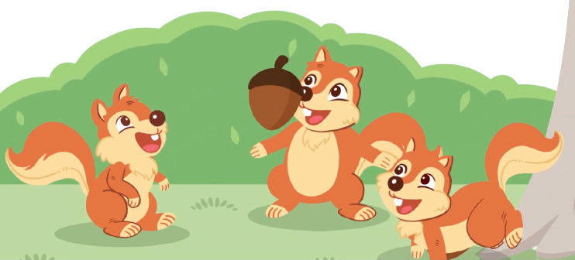
7
NGHE VIẾT
Sói luôn thấy buồn bực vì sói không có bạn bè. Còn sóc lúc nào cũng vui vẻ vì sóc có nhiều bạn tốt.

Slide 10
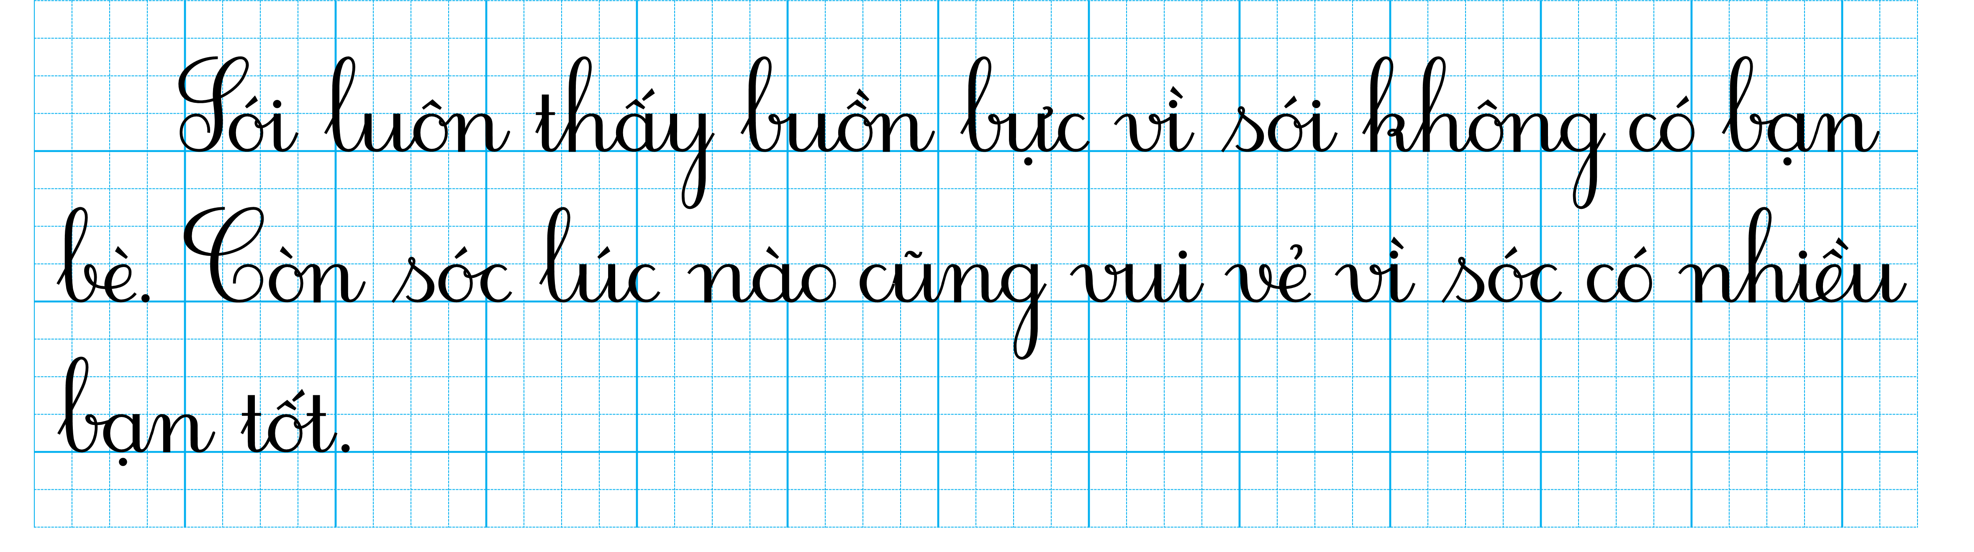
7
NGHE VIẾT
Lùi 1 ô

Slide 11



8
Chọn dấu thanh phù hợp thay cho chiếc lá
Dấu hỏi hay dấu ngã ?
sợ hai
xấu hô
gây gô
buồn ba
bay nhay
co cây

Slide 12

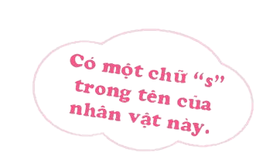
9
a. Giải câu đố bên dưới, tìm ô chữ hàng ngang. Đọc tên nhân vật ở hàng dọc màu hồng.
b. Nói về nhân vật đó.
(1)
c
h
i
m
s
â
u
(2)
c
h
ó
(3) Trông xa tưởng là mèo
Lại gần hóa ra chim
Ban ngày ngủ lim dim
Đêm đêm đi lùng chuột.
(Là con gì?)
(1) Sớm sớm lích rích,
Rất thích bắt sâu
Sâu trốn ở đâu,
Cũng tìm ra được.
(Là con gì?)
(2) Ngày ngày ngồi đợi
Mái hiên ngoài hè
Mỗi khi chủ về
Vẫy đuôi mừng rỡ.
(Là con gì?)
(3)
c
ú
m
è
o
- Sóc là nhân vật trong truyện Câu hỏi của sói. Sóc lúc nào cũng vui vẻ vì có nhiều bạn tốt.

Slide 13
HOẠT ĐỘNG TIẾP NỐI

Slide 14



Đọc đoạn 1 bài “Câu hỏi của sói”
Trả lời câu hỏi: Chuyện gì đã xảy ra khi sóc đang chuyền trên cành cây?
Notes:
Đọc trước – tranh hiện sau

Slide 15
Trả lời câu hỏi: Trong câu chuyện “Câu hỏi của sói”, sói đã hỏi sóc điều gì?

Slide 16
Đọc đoạn 2 bài “Câu hỏi của sói”
Trả lời câu hỏi: Vì sao sói lúc nào cũng cảm thấy buồn bực?

Slide 17
Trả lời câu hỏi: Qua bài câu chuyện, em học được điều gì?
Notes:
Câu hỏi k chữ, chỉ có âm thanh
Hình ảnh. Âm thanh đồng bộ

